Slide 1
РЕАЛІЗАЦІЯ ІНВЕСТИЦІЙНИХ ПРОЕКТІВ В М. ДРУЖКІВКА

Slide 2
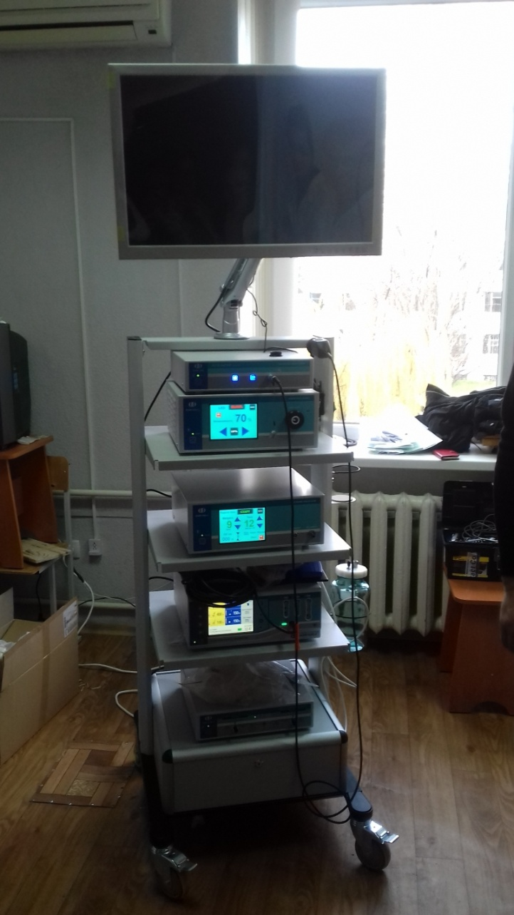
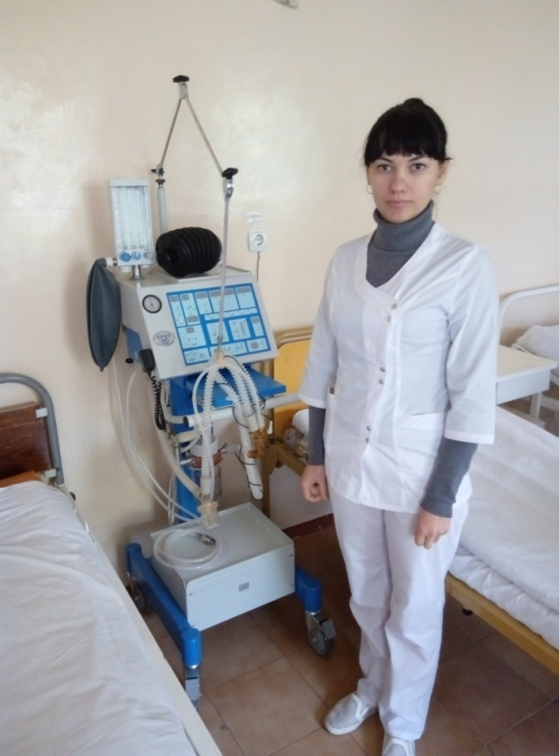
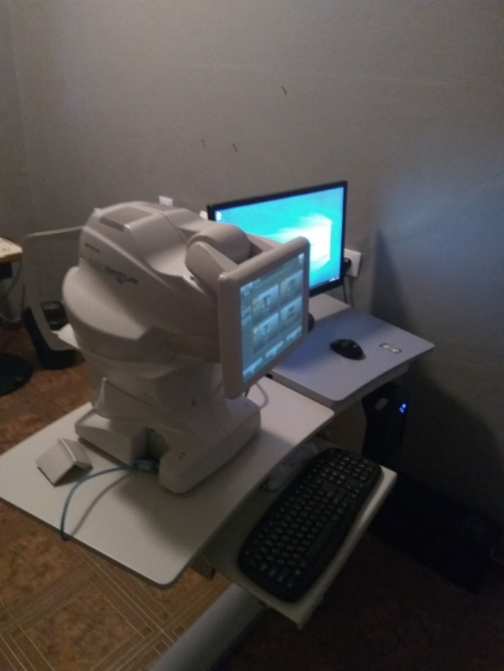
Підвищення якості медичного обслуговування у комунальних лікувально-профілактичних закладах ІІ рівня м. Дружківка
Джерело фінансування – ДФРР та місцевий бюджет
Сума фінансування з ДФРР - 13 589,534 тис.грн.
Сума фінансування з міського бюджету –
1 509,948 тис. грн.

Slide 3
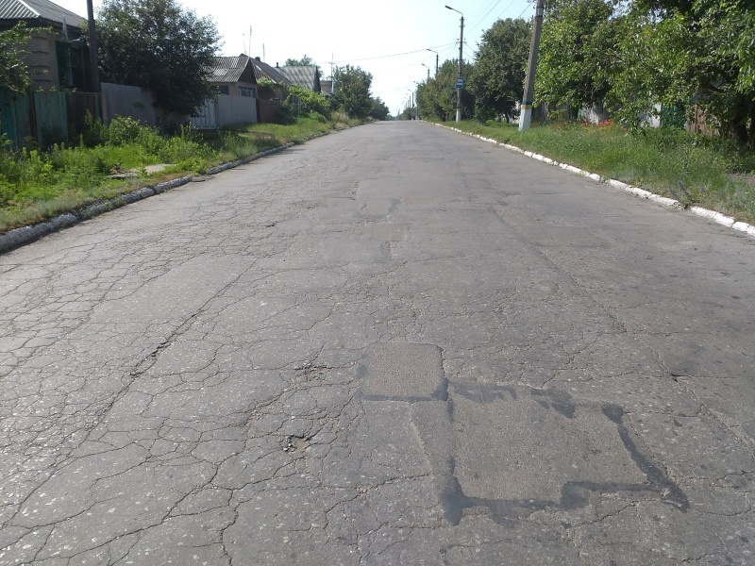
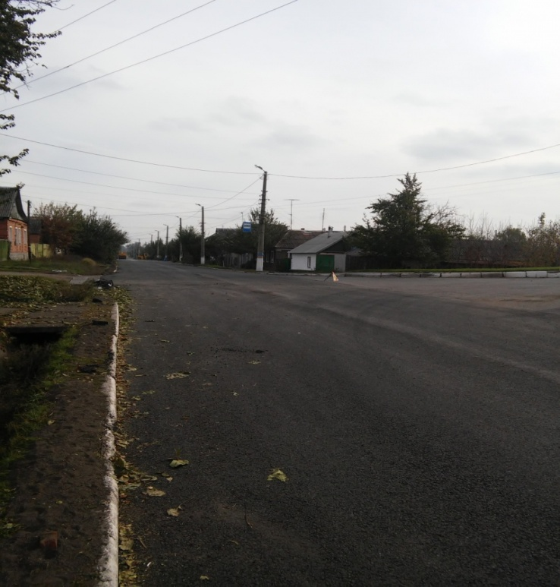
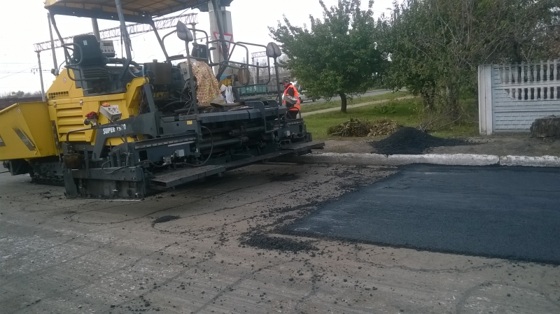
Капітальний ремонт суміжних ділянок автодоріг по вулицям Красна, Ульянівська, Інтернаціональна
Джерело фінансування – ДФРР та місцевий бюджет.
Сума фінансування з ДФРР
1 597,98 тис.грн.
Сума фінансування з міського бюджету – 177,55 тис. грн.

Slide 4
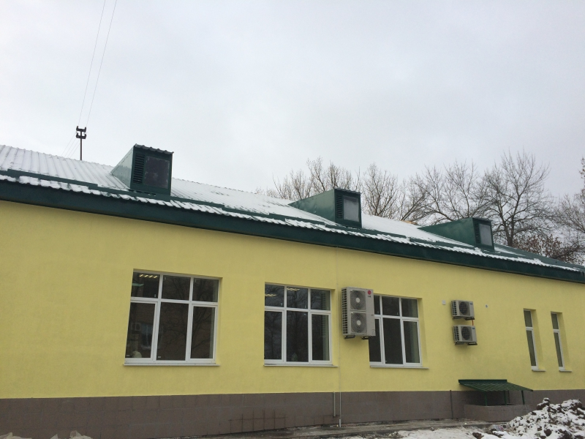
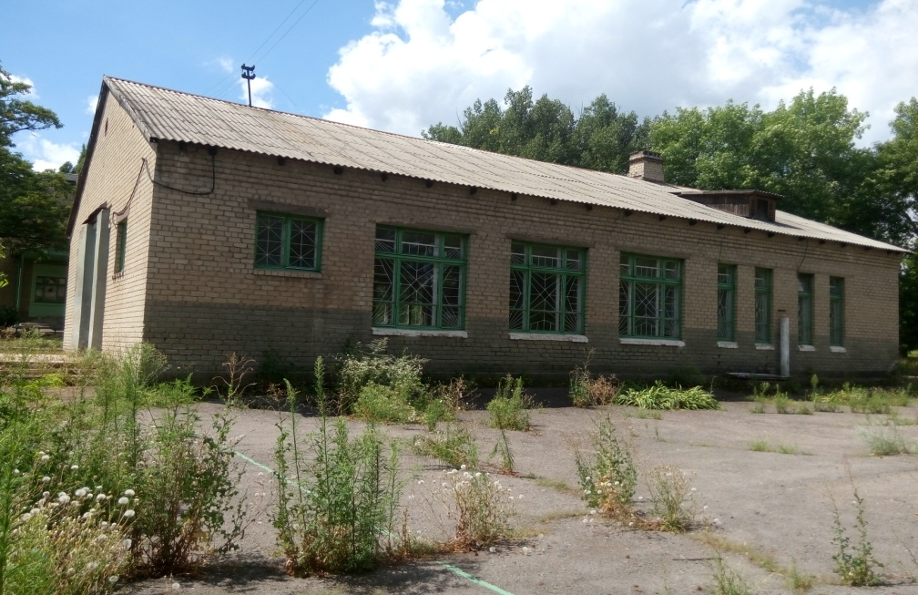
Реконструкція будівлі їдальні під центр надання
адміністративних послуг
Джерело фінансування – ДФРР та місцевий бюджет.
Сума фінансування ДФРР
5 746,4 тис.грн.
Сума фінансування з міського бюджету
638,489 тис. грн.

Slide 5
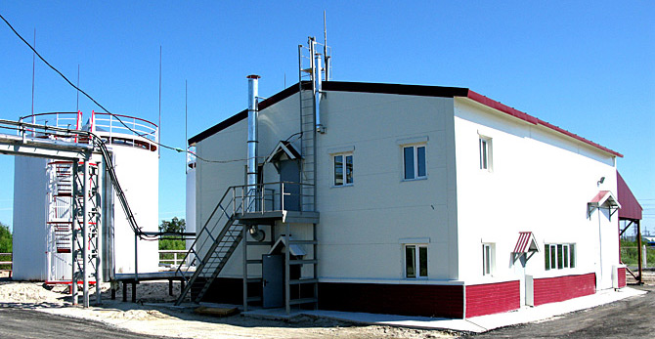
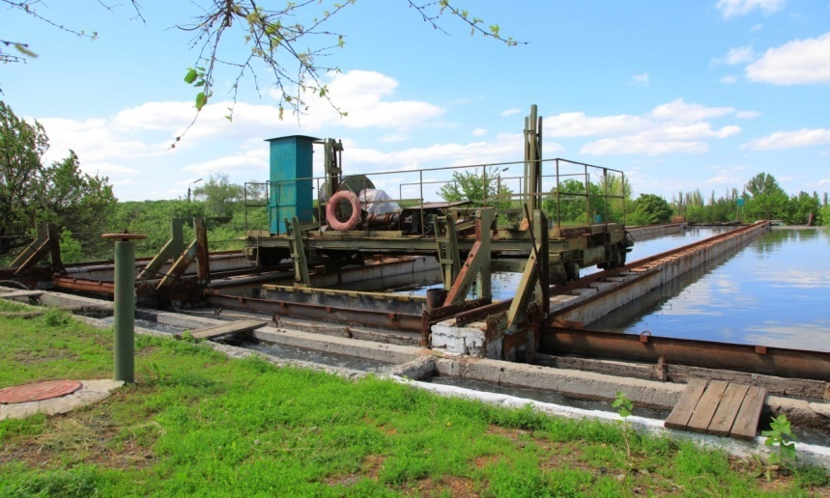
Будівництво блочних модульних очисних споруд
закритого типу в м. Дружківка
Перший етап – розробка проектно-кошторисною документації
Вартість проекту 1 млн.грн.
Профінансовано з обласного бюджету 800 тис.грн.
Профінансовано з міського бюджету 200 тис.грн.
Економія бюджетних коштів – 400 тис.

Slide 6
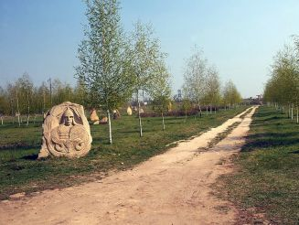
Заходи з озеленення м. Дружківка
(Ремонт парку "Святогір")
Джерело фінансування – обласний та місцевий бюджет
Профінансована сума з обласного бюджету
300,00 тис.грн.
Профінансована сума з міського бюджету
100 тис. грн.

Slide 7
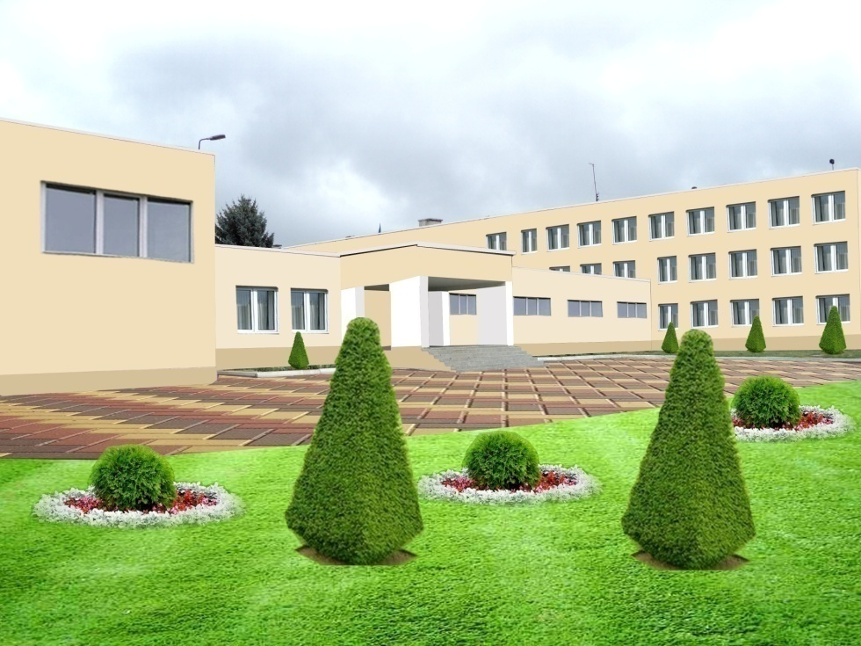
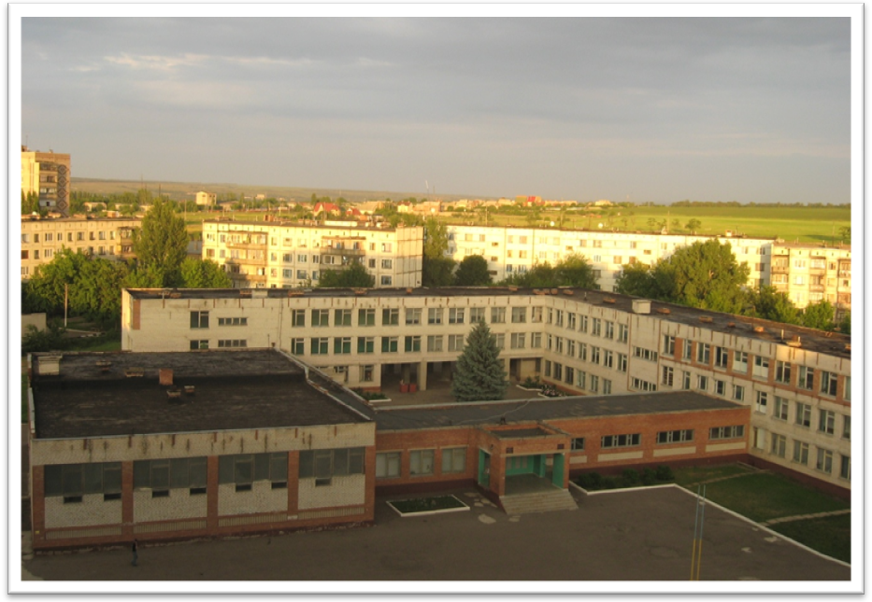
Створення сучасної школи на базі ОШ№17 (двома етапами)
Джерело фінансування – місцевий бюджет та за рахунок залишків коштів місцевих бюджетів .
Профінансовано з міського бюджету розробку ПКД.
Сума фінансування з обласного бюджету – 22 366,76 тис.грн.
Планована сума фінансування з міського бюджету – 1 103,83 тис. грн.

Slide 8
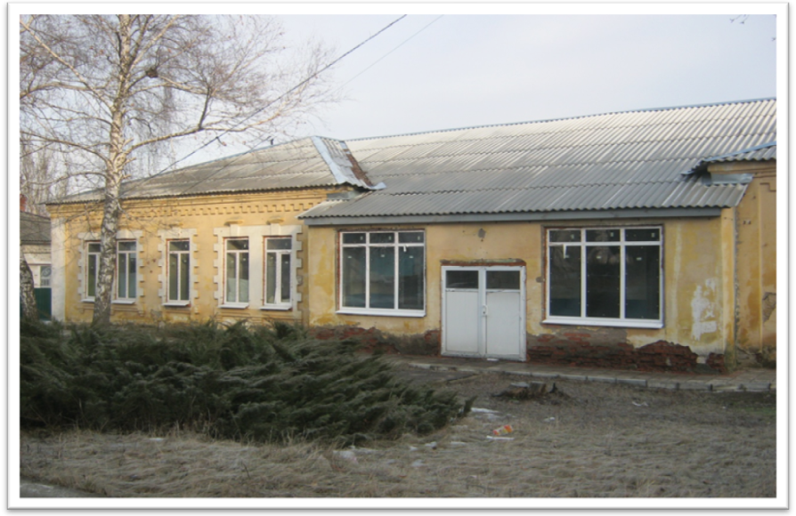
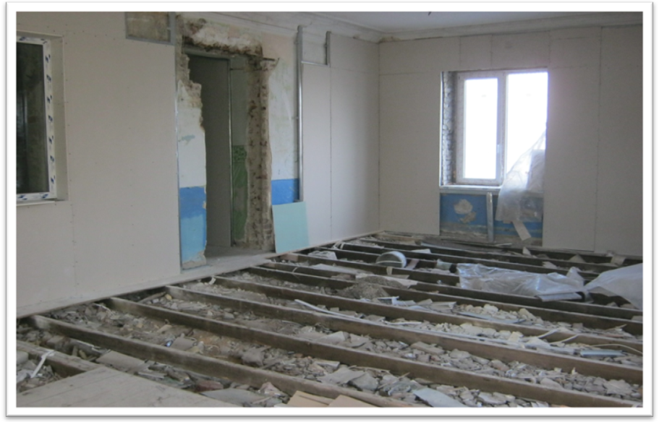
Відновлення дошкільного закладу "Берізка"
Джерело фінансування – місцевий бюджет та за рахунок залишків коштів місцевих бюджетів
Профінансовано з міського бюджету розробку ПКД 65,08 тис.грн.
Сума фінансування з міського бюджету – 228,512 тис. грн.
Сума фінансування з обласного бюджету – 2 642,31 тис. грн.

Slide 9
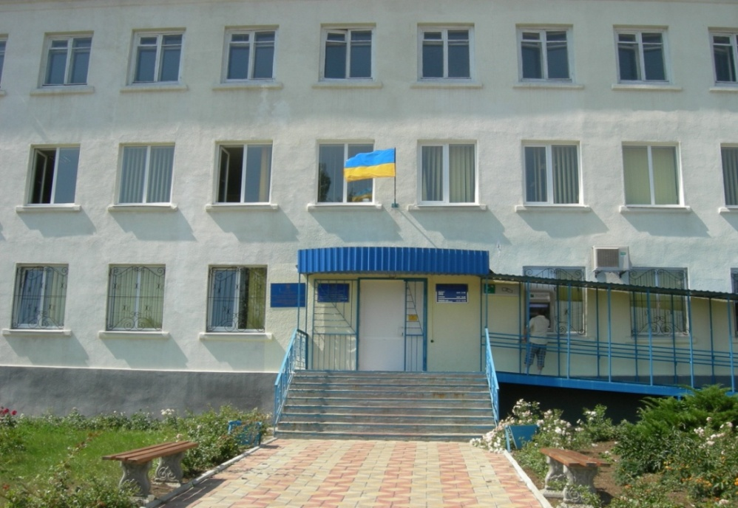
Реконструкція будівлі Управління
соціального захисту населення
Джерело фінансування – місцевий бюджет та за рахунок залишків коштів місцевих бюджетів
Профінансовано з міського бюджету розробку ПКД 68,8704 тис.грн.
Сума фінансування з обласного бюджету 4 857,91 тис.грн.

Slide 10
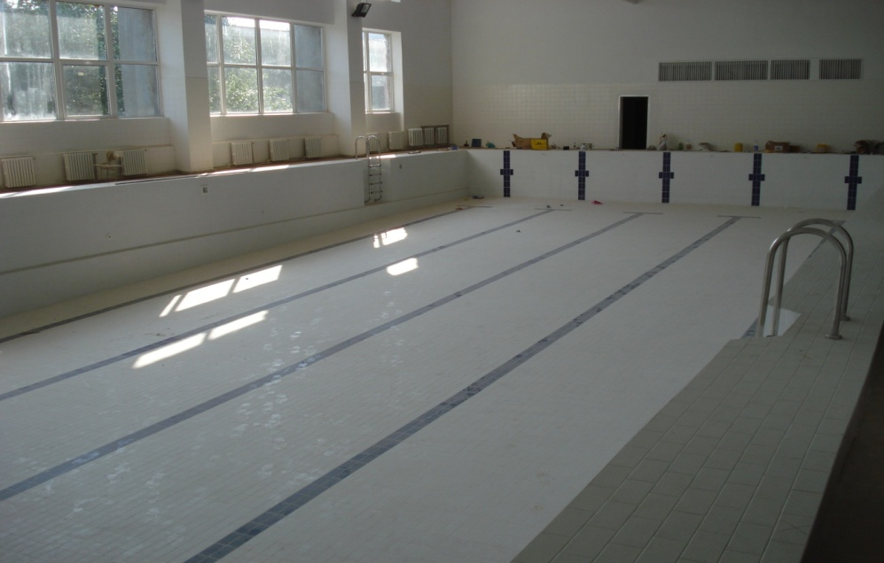
Реконструкція плавального басейну
Джерело фінансування проекту “Реконструкція системи теплопостачання з улаштуванням окремо стоячої котельні” – субвенція 3 млн. грн.
Профінансовано з міського бюджету розробку ПКД 455,62 тис.грн.
Планована сума фінансування з міського бюджету – 300,00 тис. грн.

Slide 11
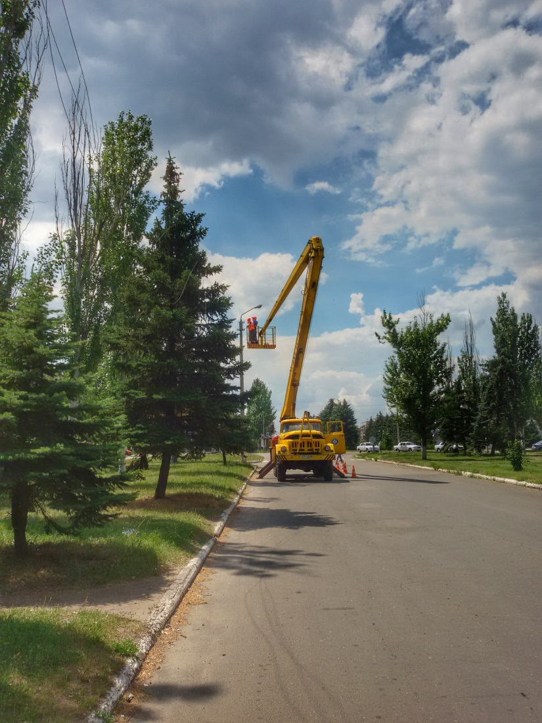
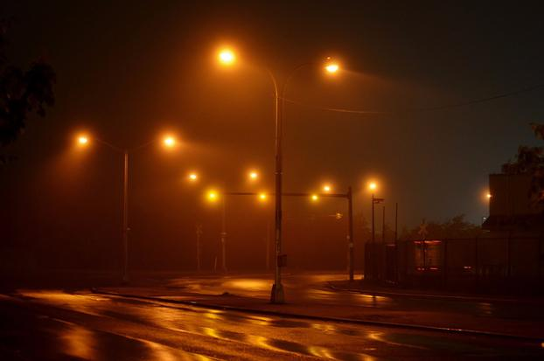
Капітальний ремонту мереж зовнішнього освітлення
Сума міжнародного гранту НЕФКО– 11млн.грн.
Кошти місцевого бюджету-660 тис.грн.

